Slide 1
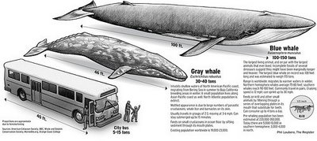

IDENTIFICANDO AL LEVIATÁN
Génesis 1:21

Slide 2
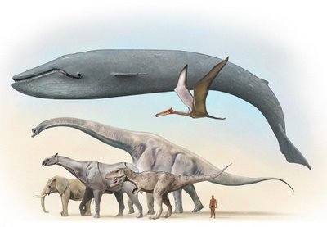
Leviatán, el animal más grande del mar
El Leviatán es la Ballena azul, el animal más grande que jamás ha existido:

Slide 3
El nombre leviatán hace referencia a un monstruo de la Biblia que posee un poder descomunal.
El Leviatán –vocablo proveniente del nombre hebreo Livyatan– era un monstruo bíblico que vivía en el mar. Es mencionado en el Antiguo Testamento, que más adelante consideraremos.
La palabra “leviatán” suele ser considerada sinónima de cualquier monstruo o criatura acuática de gran tamaño. En hebreo moderno, significa simplemente "ballena".
La palabra "Leviatán" aparece seis veces en la Biblia; se menciona por primer vez en Génesis 1:21: «Y crió Dios las grandes ballenas…» debe significar «monstruo marino».

Slide 4
La palabra tiene diversos significados, tales como "culebra" en (Exo.7:9,10,12) y "dragón" en (Isa.51:9; y Eze.29:3), pero debe significar "monstruo marino«.
El Leviatán o ballena azul es un pez monstruoso creado durante el quinto día de la creación. He aquí algunas de sus extraordinarias características.
1), mide 30 metros de largo
2), pesa aproximadamente 200 toneladas
3), por algunas de sus venas puede nadar perfectamente un hombre
4), se alimenta de los peses más pequeños del mar, el Krim, que mide 7.9 milímetros de longitud, devorando un promedio de 40 millones al día.
5), es muy poco lo que sabemos de él tales como donde se reproduce, y que lo atrae a morir en las playas del mar.

Slide 5
El significado bíblico del leviatán
Para describir la naturaleza y el significado del Leviatán Bíblico debemos enfocarnos al análisis de los pasajes escritos por los profetas; primeramente veamos un pasaje profético descrito por el profeta Isaías.
Isaías 26:19. «Tus muertos vivirán; junto con mi cuerpo muerto resucitarán. ¡Despertad y cantad, moradores del polvo! porque tu rocío, cual rocío de hortalizas; y la tierra echará los muertos».
26:21. «Porque he aquí que Jehová sale de su lugar, para visitar la maldad del morador de la tierra contra él; y la tierra descubrirá sus sangres, y no más encubrirá sus muertos».
27:1. «En aquel día Jehová visitará con su espada dura, grande y fuerte, sobre LEVIATÁN, serpiente rolliza, y sobre LEVIATÁN serpiente retuerta; y matará al dragón que está en la mar».

Slide 6
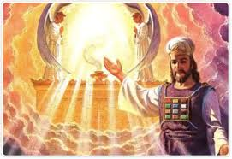

Estos versículos describen la profecía del fin de los tiempos; cuando los muertos se levantaran para la segunda venida de Cristo.
“Por que he aquí que Jehová sale de su lugar para visitar la maldad del morador de la tierra contra el” se refiere a la salida de Cristo del santuario celestial para ejercer su juicio sobre el padre de la maldad (satanás) que es el morador de la tierra y de sus seguidores por sus faltas por que escrito esta “pagara según nuestras obras”.
Aquí Isaías describe que el pueblo de Dios (aquellos que duermen) se levantaran para recibirle (y sabemos que son los justos redimidos por que el mismo profeta se incluye en ese grupo)

Slide 7
Aclarado primeramente el contexto de la profecía, vemos que nos dice del leviatán: “En aquel día Jehová visitara con su espada dura, grande y fuerte, sobre LEVIATÁN”; en este párrafo se nos habla de un juicio de Dios sobre el leviatán al describir la espada levantada sobre el, en el día que Cristo vuelva.
Al leviatán lo menciona el profeta dos veces como una serpiente: la «serpiente rolliza y la serpiente retuerta».
Note que el profeta Isaías usa el simbolismo de la serpiente para describir al leviatán. Es interesante notar que en el Edén Satanás utilizó una serpiente como un medio para acercarse y engañar a Eva.
Ejemplo: tenemos que se menciona al leviatán como la serpiente rolliza y retuerta; en el mismo final del verso vemos que Dios mata al dragón que se encuentra en el mar.

Slide 8

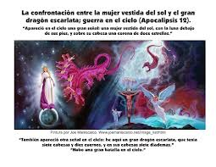

Dentro del mismo contexto del versículo se asocia a la serpiente (leviatán) con el dragón; esta relación se ve también en el libro del Apocalipsis:
Apocalipsis 12:13.
«Y cuando vio el dragón que él había sido arrojado á la tierra, persiguió á la mujer que había parido al hijo varón».

Slide 9

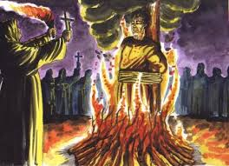

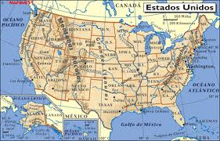
Apoc.12:14. «Y fueron dadas á la mujer dos alas de grande águila, para que de la presencia de la serpiente volase al desierto, á su lugar, donde es mantenida por un tiempo, y tiempos, y la mitad de un tiempo».
Apoc.12:15. «Y la serpiente echó de su boca tras la mujer agua como un río, á fin de hacer que fuese arrebatada del río».
Apoc.12:16. «Y la tierra ayudó á la mujer, y la tierra abrió su boca, y sorbió el río que había echado el dragón de su boca».
En 1620 los peregrinos viajaron desde Inglaterra a las Américas en el barco Mayflower y desembarcaron en Plymouth. Escapaban de las constricciones de la iglesia de Inglaterra.

Slide 10

En el versículo trece se menciona que el dragón persiguió a la mujer; mas adelante en el versículo catorce cambian el símbolo al decir “para que volase de la presencia de la serpiente al desierto”
En el versículo quince nos dice la profecía que la serpiente echo de su boca agua como un rió; para mas adelante en el versículo dieciséis se cambie el símbolo una vez mas al decir “y sorbió el rió que había echado el dragón de su boca”
Y en Apoc.12:9,dice que el «dragón, es la serpiente antigua, que se llama Diablo y Satanás, el cual engaña á todo el mundo…». Haciendo alusión a la serpiente que engañó a Eva.

Slide 11
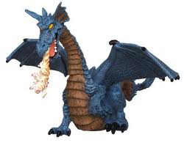

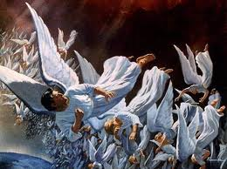
En ambos casos tanto la profecía de Isaías como la de Juan los símbolos se enlazan.
En Apocalipsis los símbolos de la serpiente y el dragón se utilizan para citar a satanás.

Slide 12

Miremos nuevamente lo que dice sobre el leviatán tanto el A. Testamento como el N. Testamento:
Nuevo Testamento
Apocalipsis
12:7. «Y fue hecha una grande batalla en el cielo: Miguel y sus ángeles lidiaban contra el dragón; y lidiaba el dragón y sus ángeles».
12:9. «Y fue lanzado fuera aquel gran dragón, la serpiente antigua, que se llama diablo y satanás, el cual engaña á todo el mundo; fue arrojado en tierra, y sus ángeles fueron arrojados con él».

Slide 13
Antiguo Testamento
El libro de Job
En este libro se hace mención a las características de un leviatán:
Job 41:33,34. «No existe sobre la tierra algo semejante; está hecho exento de temor. Menosprecia todo lo que es alto; es el rey de todas las fieras arrogantes».
Las características que destacan del leviatán aquí son:
1. Que esta exento de temor
2. No hay semejante a el.
3. Menosprecia todo lo alto.
4. Es arrogante.

Slide 14
Estas características del leviatán concuerdan con las descritas por el profeta Ezequiel acerca de Satanás:
Ezequiel 28:17. «Enalteciese tu corazón á causa de tu hermosura, corrompiste tu sabiduría á causa de tu resplandor: yo te arrojaré por tierra; delante de los reyes te pondré para que miren en ti».
Esto denota la arrogancia que posee satanás en su corazón; así mismo Isaías nos menciona también la pretensión de Satanás por encumbrarse en el monte del Señor y sentar su trono ahí; muy semejante al descriptivo “menosprecia todo lo alto”.

Slide 15

Isaías 14:13,14. «Tú que decías en tu corazón: Subiré al cielo, en lo alto junto á las estrellas de Dios ensalzaré mi solio, y en el monte del testimonio me sentaré, á los lados del aquilón; 14 Sobre las alturas de las nubes subiré, y seré semejante al Altísimo».
El libro de Job fue escrito por Moisés inspirado por el Espíritu Santo; y es para nosotros un fiel recordatorio de tres cosas importantes:
1.Que no estamos solos por que Dios es con nosotros.
2.Que Dios no es el causante de nuestros sufrimientos, sino el padre de mentira quien es homicida desde el comienzo.
3. Que debemos siempre darle la honra a Dios aun en la aflicción.
El libro de Job narra el conflicto del bien y el mal, comienza con el concilio en el cielo hasta culminar con la alabanza de Job a su creador. La narrativa se vuelve una platica entre el hombre (un ser caído) y su Creador (Un Ser Todo Poderoso) hasta llegar al punto en que Job reconoce a Dios ya no por lo oído sino por que le ha visto en su grandeza.

Slide 16
Dios usa la figura del leviatán para describir a Satanás como un enemigo que por si solo el hombre es incapaz de vencer y muchas veces es subestimado.
En Job 41:1. Dios le pregunta a Job: «¿Sacaras tú al leviatán con el anzuelo, O con la cuerda que le echares en su lengua?»
Dios muestra que el leviatán es mas poderoso que el hombre solo; pero el poder de Dios esta sobre de el por que El Señor dijo:
“Todo lo que esta debajo del cielo es mío”

Slide 17
Una misma comparación con la serpiente la tenemos en Génesis, cuando en el huerto del Edén se da la caída del hombre:
Génesis 3:1. “Empero la serpiente era astuta, más que todos los animales del campo que Jehová Dios había hecho; la cual dijo á la mujer: ¿Conque Dios os ha dicho: No comáis de todo árbol del huerto?”
Es aquí donde el relato nos menciona al tentador con forma de serpiente, un animal astuto que usa la mentira para conseguir lo que quiere. Tuerce la verdad, o se a, la Palabra de Dios, para hacerla parecer que Dios les está mintiendo.
1). Moisés muestra por inspiración Divina en el Génesis el origen de nuestra caída a causa de Satanás.
2). En Job nos muestra el conflicto que tiene el hombre aun hasta la actualidad; donde Satanás quiere hacer parecer a Dios como el causante de nuestros males, pero el Espíritu de Dios nos dice todo lo contrario.

Slide 18
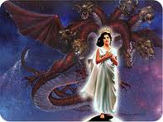
Otra relación bíblica entre la figura del leviatán y el dragón esta en el libro de los salmos.
Salmos 74:13,14. «Tú hendiste la mar con tu fortaleza: Quebrantaste cabezas de ballenas en las aguas.14 Tú magullaste las cabezas del leviatán; Dístelo por comida al pueblo de los desiertos».
Aquí nos muestra el salmista al leviatán como un ser de mas de una cabeza, Juan nos dice que son siete; mientras que en el verso trece hace mención a “cabezas de ballenas” en el catorce cita a leviatán como singular con un mas de una cabeza.
De lo anterior vimos que Isaías lo menciona como un dragón; así mismo Juan menciona al mismo dragón como un ser de siete cabezas; lo que explica aun mas el hecho que Dios utilizara la analogía del leviatán para referirse a Satanás.

Slide 19
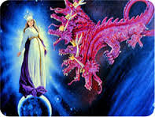
Apocalipsis 12:3. «Y fue vista otra señal en el cielo: y he aquí un grande dragón bermejo, que tenía siete cabezas y diez cuernos, y en sus cabezas siete diademas».
Que podemos concluir de todo esto:
Que el leviatán es un ser real, una bestia marina así como la serpiente es un reptil que vive hasta nuestros días.
Que tanto la serpiente del génesis como el leviatán son símbolos para describir la naturaleza y propósito de Satanás.
Por ultimo que la figura del leviatán como dragón esta presente en las profecías concernientes al tiempo del fin para la segunda venida de Cristo.
Recuerda, la única manera de poder vencer a este poderoso enemigo, es estar al lado de Cristo, lea (Juan 15:5). Por tanto, entrégate a Él, ahora mismo. Amen.

